Slide 1
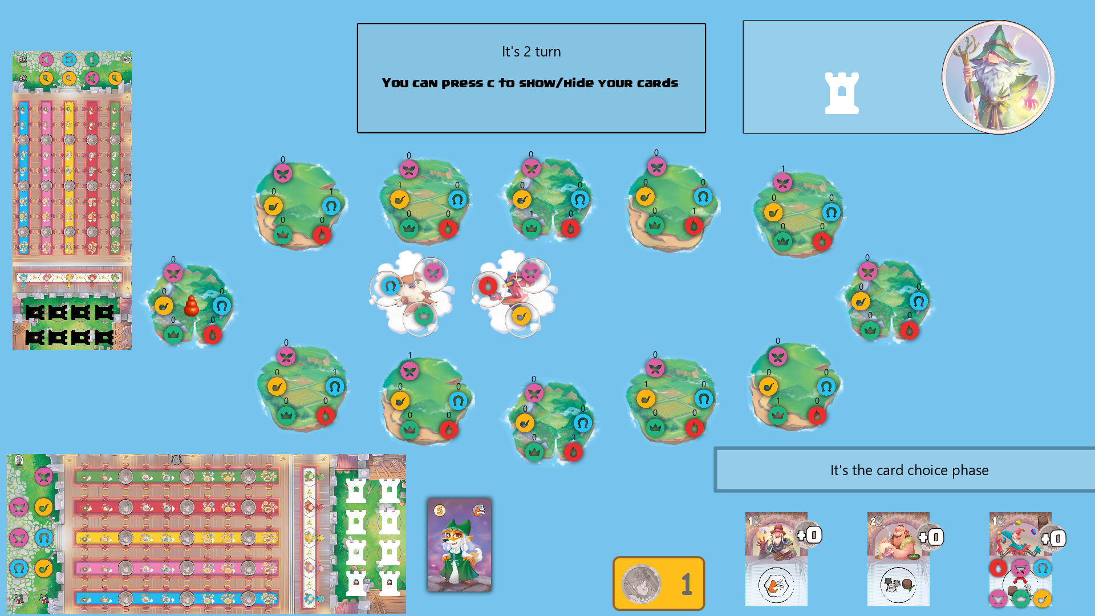
Progetto di ingegneria del software: Eryantis

Slide 2
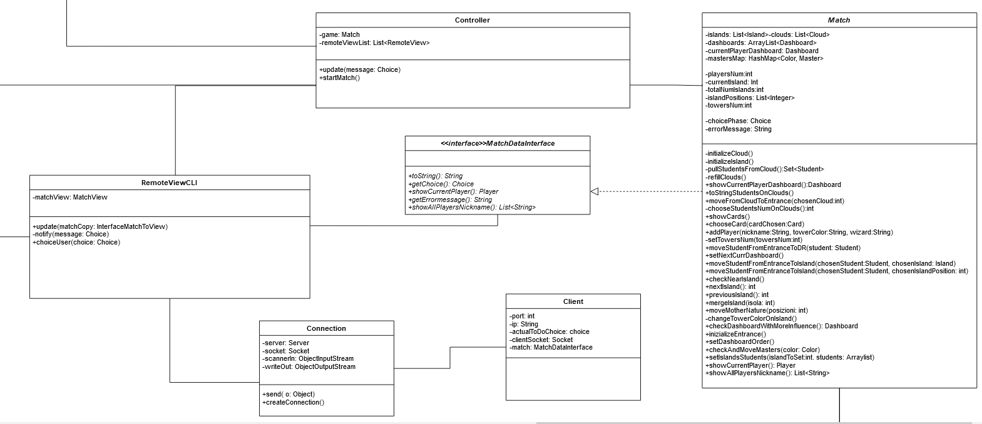
MVC pattern

Slide 3
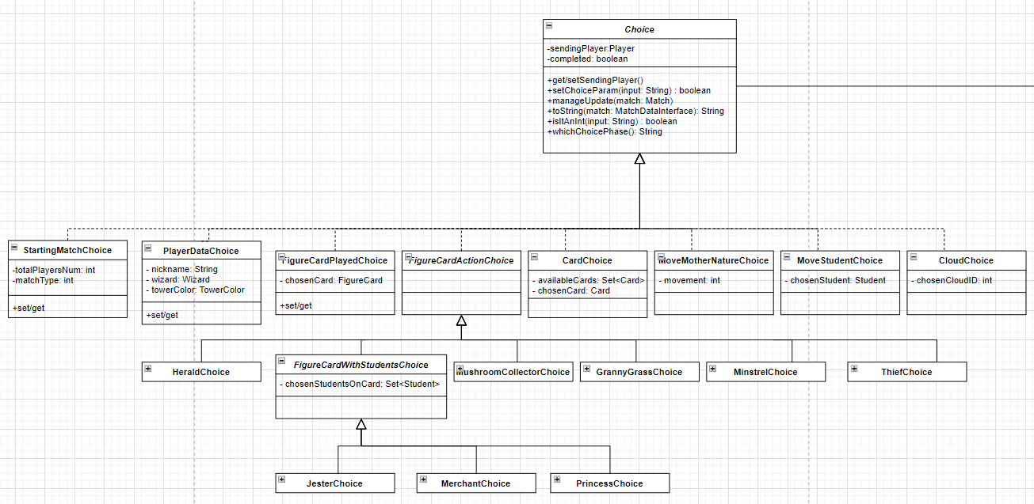
Gestione della comunicazione

Slide 4
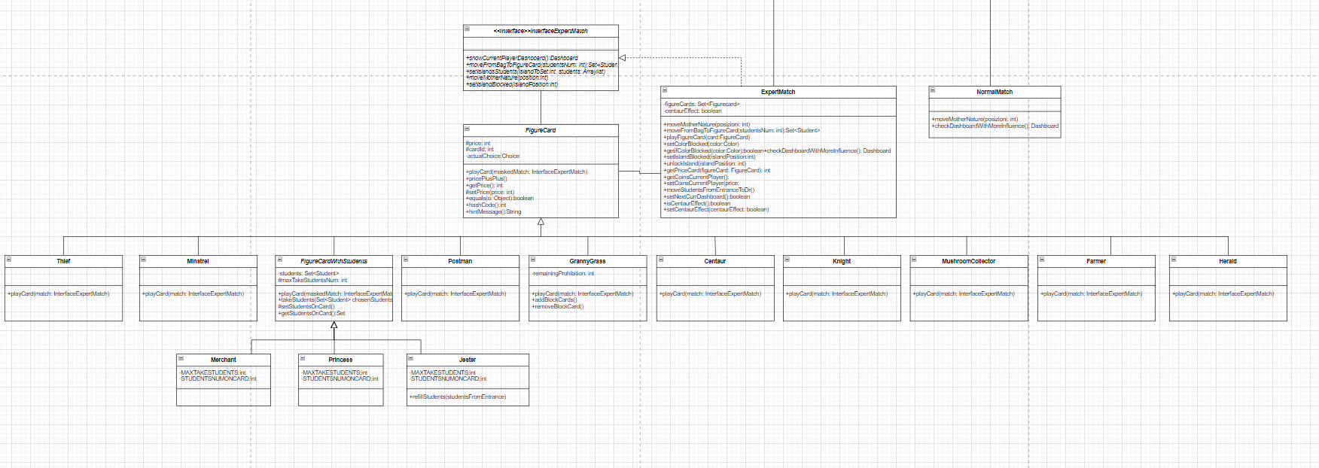
Gestione carte Personaggio

